Slide 1


グラフ同型性判定問題 Graph Isomorphism
小畠教寛
北海道大学 大学院情報科学院
このスライドは，githubのobatakyoukan/paperに挙げています．

Slide 2
ガイドライン
問題説明
不変量
certificates
equitable partition
pruning with automorphism

Slide 3
内容

Slide 4
問題説明

Slide 5








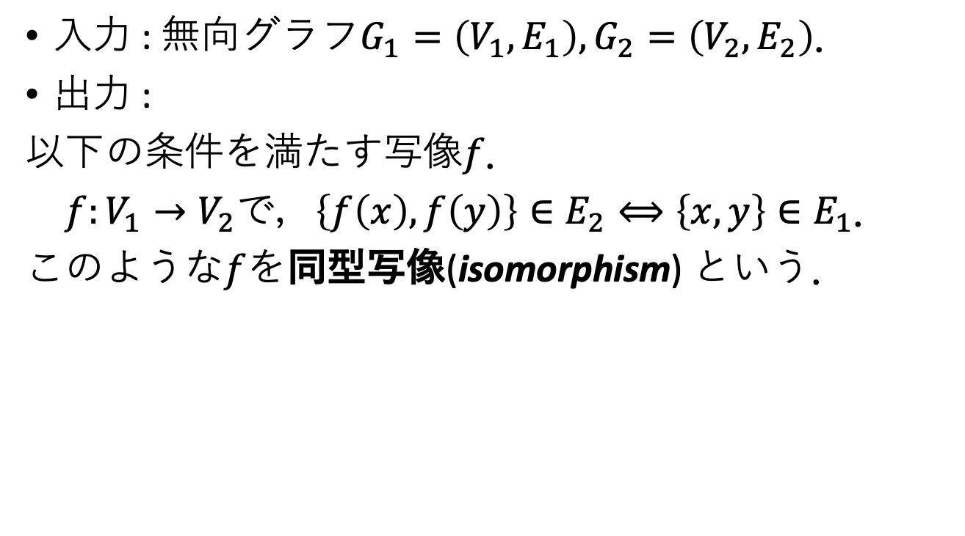













グラフ同型性
入力 : 無向グラフ$G_{1}=\left(V_{1},E_{1}\right),G_{2}=\left(V_{2},E_{2}\right)$．
出力 :
以下の条件を満たす写像$f$．
$f:V_{1}→V_{2}$で，$\left\{f\left(x\right),f\left(y\right)\right\}∈E_{2}⟺\left\{x,y\right\}∈E_{1}$．
このような$f$を同型写像(isomorphism) という．
$$9$$
$$8$$
$$7$$
$$d$$
$$5$$
$$b$$
$$0$$
$$e$$
$$i$$
$$2$$
$$6$$
$$a$$
$$h$$
$$1$$
$$3$$
$$g$$
$$4$$
$$f=\left(\begin{matrix}0 & 1 & 2 & 3 & 4 & 5 & 6 & 7 & 8 & 9 \\ i & a & d & e & g & f & c & b & h & j\end{matrix}\right)$$
$$j$$
$$c$$
$$f$$

Slide 6


グラフ同型性
入力 : 無向グラフ$G_{1}=\left(V_{1},E_{1}\right),G_{2}=\left(V_{2},E_{2}\right)$．
出力 :
以下の条件を満たす同型写像(isomorphism) $f$．
$f:V_{1}→V_{2}$で，$\left\{f\left(x\right),f\left(y\right)\right\}∈E_{2}⟺\left\{x,y\right\}∈E_{1}$．
$$9$$
$$8$$
$$7$$
$$d$$
$$5$$
$$b$$
$$0$$
$$e$$
$$i$$
$$2$$
$$6$$
$$a$$
$$h$$
$$1$$
$$3$$
$$g$$
$$4$$
$$f=\left(\begin{matrix}0 & 1 & 2 & 3 & 4 & 5 & 6 & 7 & 8 & 9 \\ i & a & d & e & g & f & c & b & h & j\end{matrix}\right)$$
$$j$$
$$c$$
$$f$$

Slide 7
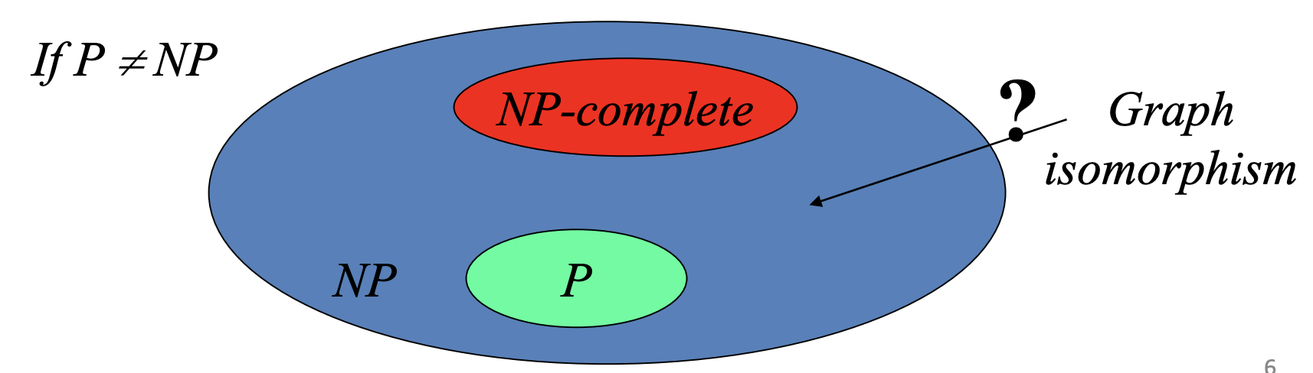

グラフ同型性の計算クラス
グラフ同型問題は，$NP$に属するが，
$P≠NP$ならば，
$P$と$NP$完全のどちらかに属するか未解明．
引用：北海道大学大学院 情報科学研究科 集中講義「大規模離散計算科学特論」
講義資料 「グラフ・部分グラフ同型判定の原理」客員教授 鷲尾隆（大阪大学産業科学研究所）
http://www-erato.ist.hokudai.ac.jp/lecture2013/docs/washio2.pdf

Slide 8
不変量

Slide 9















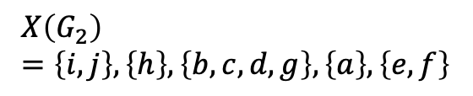


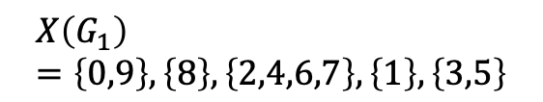






分割による探索空間の削減
集合 $X$の分割(partition)とは，$X$全体を互いに重ならないブロックに分けることをいう．
このスライドでの分割は，頂点集合 $V$の分割とする．
頂点順序に依存しない特徴で，分割 $X$を与えることで，探索空間を削減する．
$$9$$
$$d$$
$$X\left(G_{1}\right)=\left\{0,9\right\},\left\{8\right\},\left\{2,4,6,7\right\},\left\{1\right\},\left\{3,5\right\}$$
$$8$$
$$7$$
$$b$$
$$5$$
$$e$$
$$0$$
$$i$$
$$6$$
$$a$$
$$X\left(G_{2}\right)=\left\{i,j\right\},\left\{h\right\},\left\{b,c,d,g\right\},\left\{a\right\},\left\{e,f\right\}$$
$$2$$
$$h$$
$$g$$
$$4$$
$$1$$
$$3$$
$$j$$
$$c$$
$$f$$
$$10!=\text{3628800}$$
$$\left(2!\right)\left(1!\right)\left(4!\right)\left(1!\right)\left(2!\right)=96$$

Slide 10

















不変量とは
不変量(invariant)とは，以下の条件を満たすような関数$Φ$である．
$Φ\left(G_{1}\right)=Φ\left(G_{2}\right)$ if $G_{1}$and $G_{2}$ are isomorphic ．
ex) ソートした次数の配列
$v∈V_{1}$ : $0 1 2 3 4 5 6 7 8 9$
$$9$$
$\deg\left(v\right)$ : $1 3 3 6 3 6 3 3 3 1$
$$8$$
$$d$$
$$7$$
$$b$$
$v∈V_{2}$ : $a$ $b$ $c$ $d$ $e$ $f$ $g$ $h$ $i$ $j$
$$5$$
$$e$$
$$0$$
$$i$$
$\deg\left(v\right)$ : $3 3 3 3 6 6 3 3 1 1$
$$2$$
$$6$$
$$a$$
$$h$$
$$g$$
$$Φ\left(G_{1}\right)=[1 1 3 3 3 3 3 3 6 6]$$
$$4$$
$$1$$
$$3$$
$$c$$
$$j$$
$$f$$
$$Φ\left(G_{2}\right)=[1 1 3 3 3 3 3 3 6 6]$$

Slide 11


不変量による分割
$n$個の不変量のリストを $L=[D_{1},D_{2},…,D_{n}]$とする．
分割 $X$で，$x$と$y$が同じブロックに属するとき，
任意の$i$について，$D_{i}\left(G,x\right)=D_{i}\left(G,y\right)$を満たす．
$$9$$
$v∈V_{1}$ : $0 1 2 3 4 5 6 7 8 9$
$$8$$
$$7$$
$\deg\left(v\right)$ : $1 3 3 6 3 6 3 3 3 1$
$$0$$
$$5$$
$$2$$
$$6$$
$$X\left(G_{1}\right)=\left\{0,9\right\},\left\{1,2,4,6,7,8\right\},\left\{3,5\right\}$$
$$4$$
$$1$$
$$3$$

Slide 12
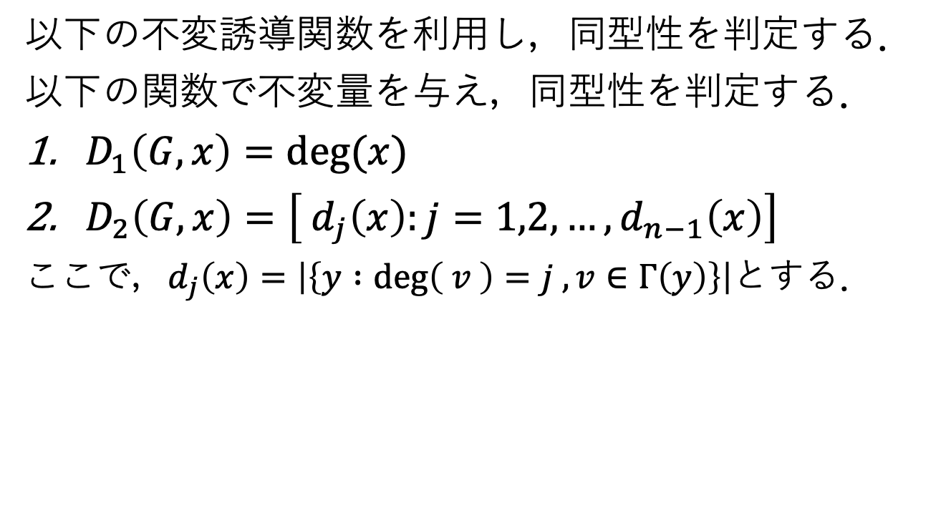
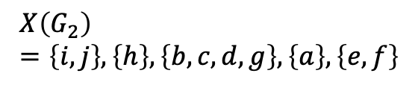
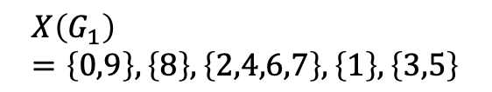
分割の例(1/4)
以下の不変誘導関数を利用し，同型性を判定する．
以下の関数で不変量を与え，同型性を判定する．
$D_{1}\left(G,x\right)=deg⁡(x)$
$D_{2}\left(G,x\right)=\left[ d_{j}\left(x\right):j=1,2,…,d_{n−1}\left(x\right)\right]$
ここで，$d_{j}\left(x\right)=\left|\left\{y :\deg\left( v \right)=j , v∈Γ\left(y\right)\right\}\right|$とする．
$$9$$
$$d$$
$$X\left(G_{1}\right)=\left\{0,9\right\},\left\{8\right\},\left\{2,4,6,7\right\},\left\{1\right\},\left\{3,5\right\}$$
$$8$$
$$7$$
$$b$$
$$5$$
$$e$$
$$0$$
$$i$$
$$6$$
$$a$$
$$X\left(G_{2}\right)=\left\{i,j\right\},\left\{h\right\},\left\{b,c,d,g\right\},\left\{a\right\},\left\{e,f\right\}$$
$$2$$
$$h$$
$$g$$
$$4$$
$$1$$
$$3$$
$$j$$
$$c$$
$$f$$

Slide 13



分割の例(2/4)
$v∈V_{1}$ : $0 1 2 3 4 5 6 7 8 9$
$D_{1}\left(G_{1},v\right)$: $1 3 3 6 3 6 3 3 3 1$
$$D_{2}\left(G_{1},0\right)=\left(0,0,1,0,0,0,0,0,0\right)$$
$$D_{2}\left(G_{1},1\right)=\left(0,0,2,0,0,1,0,0,0\right)$$
$$D_{2}\left(G_{1},2\right)=\left(0,0,1,0,0,2,0,0,0\right)$$
$$D_{2}\left(G_{1},3\right)=\left(0,0,5,0,0,1,0,0,0\right)$$
$$D_{2}\left(G_{1},4\right)=\left(0,0,1,0,0,2,0,0,0\right)$$
$$D_{2}\left(G_{1},5\right)=\left(0,0,5,0,0,1,0,0,0\right)$$
$$D_{2}\left(G_{1},6\right)=\left(0,0,1,0,0,2,0,0,0\right)$$
$$D_{2}\left(G_{1},7\right)=\left(0,0,1,0,0,2,0,0,0\right)$$
$$D_{2}\left(G_{1},8\right)=\left(2,0,0,0,0,1,0,0,0\right)$$
$$D_{2}\left(G_{1},9\right)=\left(0,0,1,0,0,0,0,0,0\right)$$
$$9$$
$$8$$
$$7$$
$$0$$
$$5$$
$$2$$
$$6$$
$$4$$
$$1$$
$$3$$
$$X\left(G_{1}\right)=\left\{0,9\right\},\left\{8\right\},\left\{2,4,6,7\right\},\left\{1\right\},\left\{3,5\right\}$$

Slide 14










分割の例(3/4)
$v∈V_{2}$ : $a b c d e f g h i j$
$D_{2}\left(G_{2},v\right)$: $3 3 3 3 6 6 3 3 1 1$
$$D_{2}\left(G_{2},a\right)=\left(0,0,2,0,0,1,0,0,0\right)$$
$$D_{2}\left(G_{2},b\right)=\left(0,0,1,0,0,2,0,0,0\right)$$
$$D_{2}\left(G_{2},c\right)=\left(0,0,1,0,0,2,0,0,0\right)$$
$$D_{2}\left(G_{2},d\right)=\left(0,0,1,0,0,2,0,0,0\right)$$
$$D_{2}\left(G_{2},e\right)=\left(0,0,5,0,0,1,0,0,0\right)$$
$$D_{2}\left(G_{2},f\right)=\left(0,0,5,0,0,1,0,0,0\right)$$
$$D_{2}\left(G_{2},g\right)=\left(0,0,1,0,0,2,0,0,0\right)$$
$$D_{2}\left(G_{2},h\right)=\left(2,0,0,0,0,1,0,0,0\right)$$
$$D_{2}\left(G_{2},i\right)=\left(0,0,1,0,0,0,0,0,0\right)$$
$$D_{2}\left(G_{2},j\right)=\left(0,0,1,0,0,0,0,0,0\right)$$
$$d$$
$$b$$
$$e$$
$$i$$
$$a$$
$$h$$
$$g$$
$$c$$
$$f$$
$$j$$
$$X\left(G_{2}\right)=\left\{i,j\right\},\left\{h\right\},\left\{b,c,d,g\right\},\left\{a\right\},\left\{e,f\right\}$$

Slide 15
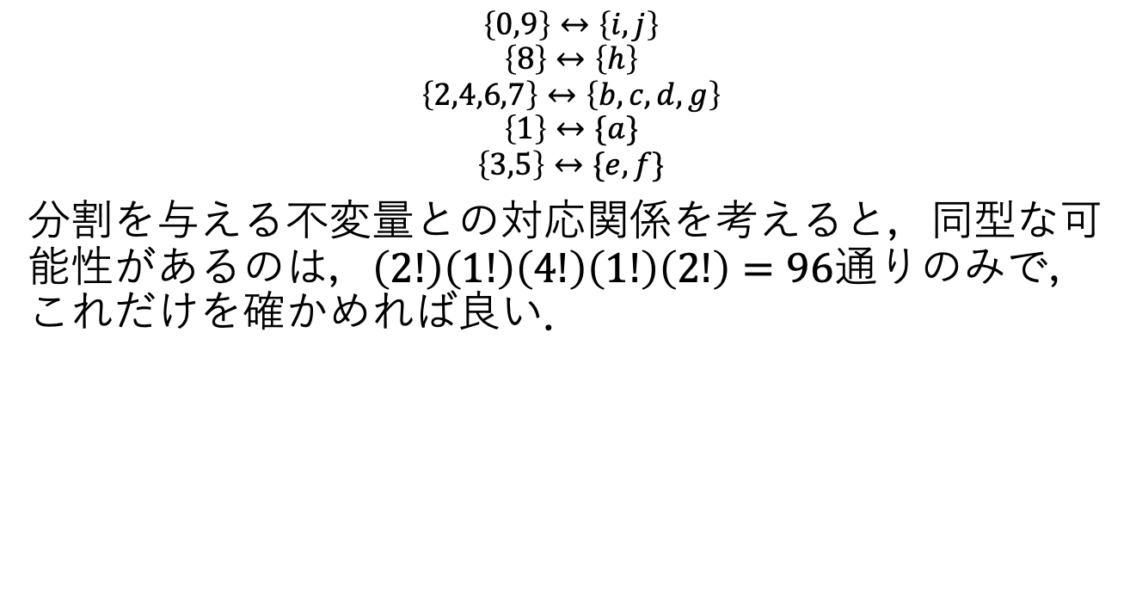
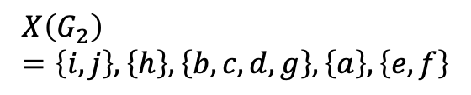
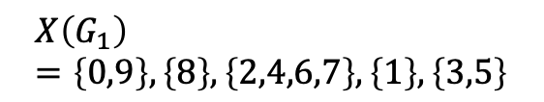
分割の例(4/4)
$$\left\{0,9\right\}↔\left\{i,j\right\}$$
$$\left\{8\right\}↔\left\{h\right\}$$
$$\left\{2,4,6,7\right\}↔\left\{b,c,d,g\right\}$$
$$\left\{1\right\}↔\{a\}$$
$$\left\{3,5\right\}↔\{e,f\}$$
分割を与える不変量との対応関係を考えると，同型な可能性があるのは，$\left(2!\right)\left(1!\right)\left(4!\right)\left(1!\right)\left(2!\right)=96$通りのみで，これだけを確かめれば良い．
$$9$$
$$d$$
$$X\left(G_{1}\right)=\left\{0,9\right\},\left\{8\right\},\left\{2,4,6,7\right\},\left\{1\right\},\left\{3,5\right\}$$
$$8$$
$$7$$
$$b$$
$$5$$
$$e$$
$$0$$
$$i$$
$$6$$
$$a$$
$$X\left(G_{2}\right)=\left\{i,j\right\},\left\{h\right\},\left\{b,c,d,g\right\},\left\{a\right\},\left\{e,f\right\}$$
$$2$$
$$h$$
$$g$$
$$4$$
$$1$$
$$3$$
$$j$$
$$c$$
$$f$$

Slide 16
certificate

Slide 17



certificate
certificate $Cert$とは，任意のグラフ$G_{1},G_{2}$に対して，以下の条件を満たすような関数である．
$Cert\left(G_{1}\right)=Cert\left(G_{2}\right)⟺G_{1}$and $G_{2}$ are isomorphic．
$$x$$
$$y$$

Slide 18




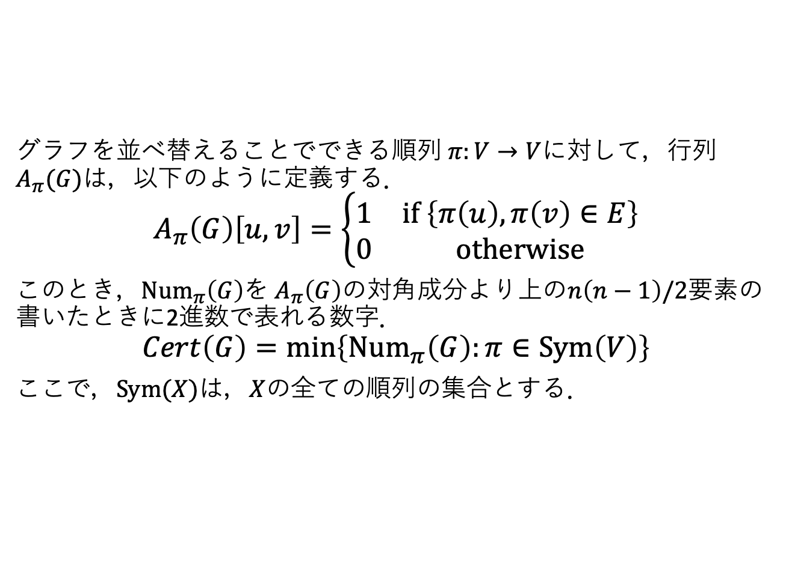






簡単なcertificateの例
グラフを並べ替えることでできる順列 $π:V→V$に対して，行列 $A_{π}(G)$は，以下のように定義する．
$$A_{π}\left(G\right)\left[u,v\right]=\left\{\begin{matrix}1 & if \left\{π\left(u\right),π\left(v\right)∈E\right\} \\ 0 & otherwise\end{matrix}\right.$$
このとき，$Num_{π}\left(G\right)$を $A_{π}\left(G\right)$の対角成分より上の$n\left(n−1\right)/2$要素の書いたときに2進数で表れる数字．
$$Cert\left(G\right)=\min\left\{Num_{π}\left(G\right):π∈Sym\left(V\right)\right\}$$
ここで，$Sym(X)$は，$X$の全ての順列の集合とする．
$d$ $a$ $b$ $c$
$${001111}_{(2)}$$
$$a$$
$$d$$
$$d$$
$$a$$
$$b$$
$$c$$
$$\left(\begin{matrix}0 & 0 & 0 & 1 \\ 0 & 0 & 1 & 1 \\ 0 & 1 & 0 & 1 \\ 1 & 1 & 1 & 0\end{matrix}\right)$$
$$b$$
$$c$$
$$15$$
$$π=\left(\begin{matrix}a & b & c & d \\ 1 & 2 & 3 & 0\end{matrix}\right)$$

Slide 19



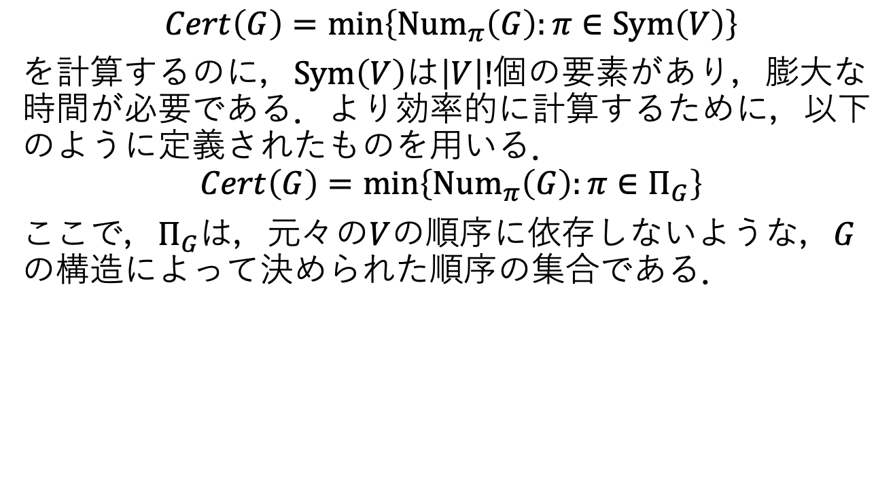




certificateの高速化アイデア
$$Cert\left(G\right)=\min\left\{Num_{π}\left(G\right):π∈Sym\left(V\right)\right\}$$
を計算するのに，$Sym\left(V\right)$は$\left|V\right|!$個の要素があり，膨大な時間が必要である．より効率的に計算するために，以下のように定義されたものを用いる．
$$Cert\left(G\right)=\min\left\{Num_{π}\left(G\right):π∈Π_{G}\right\}$$
ここで，$Π_{G}$は，元々の$V$の順序に依存しないような，$G$の構造によって決められた順序の集合である．
$$Π_{G_{1}}$$
$$f$$
$$Π_{G_{2}}$$
$$\left[1,2,3,4\right]$$
$$\left[f(1),f(2),f(3),f(4)\right]$$
$$⋮$$
$$⋮$$

Slide 20
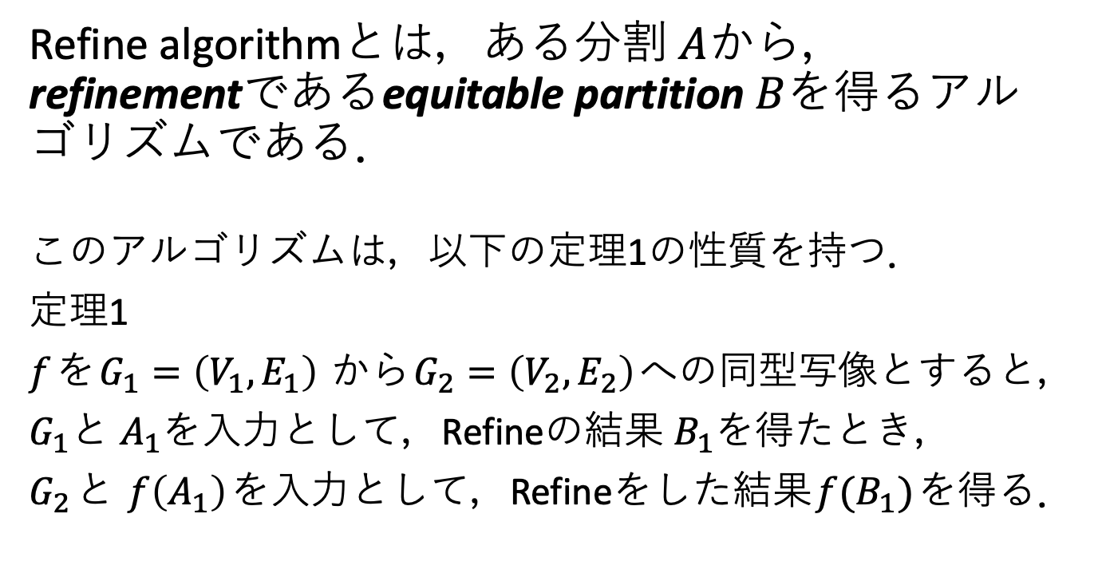
Refine algorithmの概要
Refine algorithmとは，ある分割 $A$から，refinementであるequitable partition $B$を得るアルゴリズムである．
このアルゴリズムは，以下の定理1の性質を持つ．
定理1
$f$を$G_{1}=\left(V_{1},E_{1}\right)$から$G_{2}=\left(V_{2},E_{2}\right)$への同型写像とすると，
$G_{1}$と $A_{1}$を入力として，Refineの結果 $B_{1}$を得たとき，
$G_{2}$と $f\left(A_{1}\right)$を入力として，Refineをした結果$f(B_{1})$を得る．

Slide 21








equitable partition
equitable partition $B$は，任意の$i,j$に対して，以下の条件を満たす．
$$∀u,v∈B\left[i\right] :\left|Γ\left(u\right)∩B\left[j\right]\right|=\left|Γ\left(v\right)∩B\left[j\right]\right|$$
ここで，$Γ\left(u\right)=\left\{x∈V :\left\{ u , v \right\}∈E\right\}$である．
$$0$$
$$1$$
$$7$$
$$2$$
$$B=[\left\{0\right\},\left\{2,4\right\},\left\{5,6\right\},\left\{7\right\},\left\{1,3\right\}]$$
$$6$$
$$3$$
$$5$$
$$4$$

Slide 22
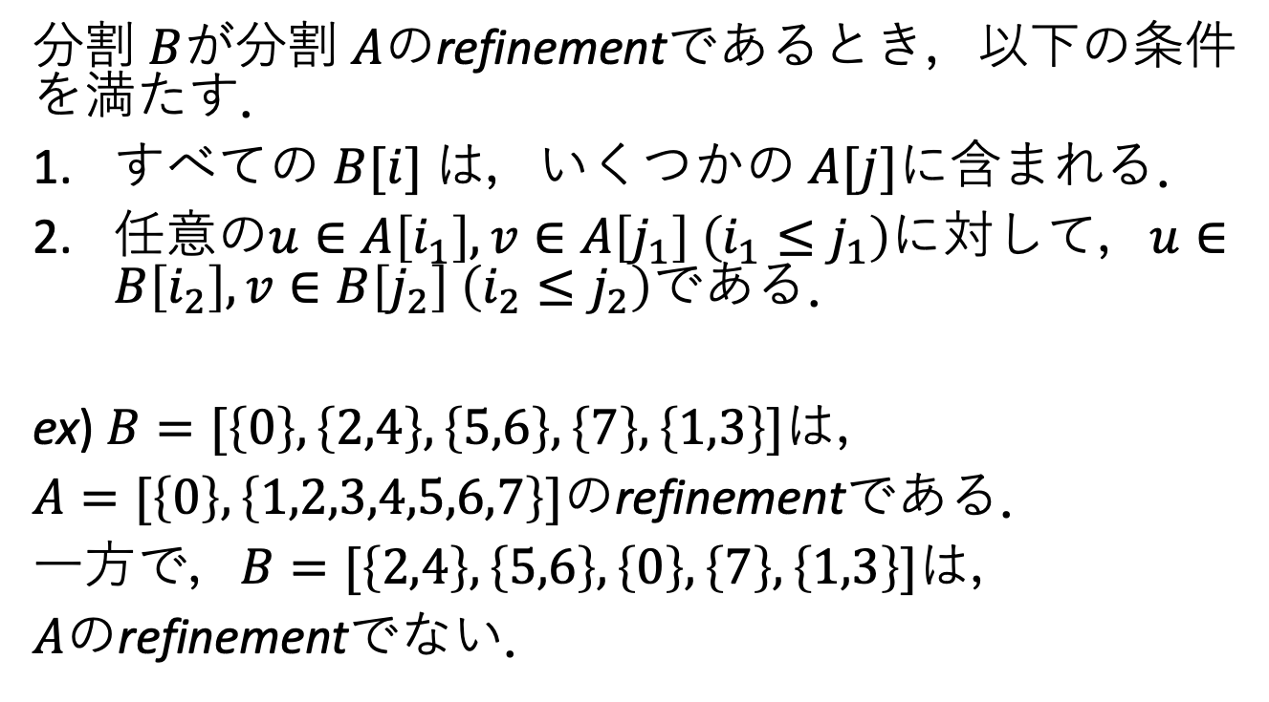
Refinement
分割 $B$が分割 $A$のrefinementであるとき，以下の条件を満たす．
すべての $B[i]$ は，いくつかの $A[j]$に含まれる．
任意の$u∈A\left[i_{1}\right],v∈A\left[j_{1}\right] \left(i_{1}≤j_{1}\right)$に対して，$u∈B\left[i_{2}\right],v∈B\left[j_{2}\right] \left(i_{2}≤j_{2}\right)$である．
ex) $B=[\left\{0\right\}, \left\{2,4\right\},\left\{5,6\right\},\left\{7\right\},\left\{1,3\right\}]$は，
$A=[\left\{0\right\},\left\{1,2,3,4,5,6,7\right\}]$のrefinementである．
一方で，$B=[\left\{2,4\right\},\left\{5,6\right\},\left\{0\right\},\left\{7\right\},\left\{1,3\right\}]$は，
$A$のrefinementでない．

Slide 23
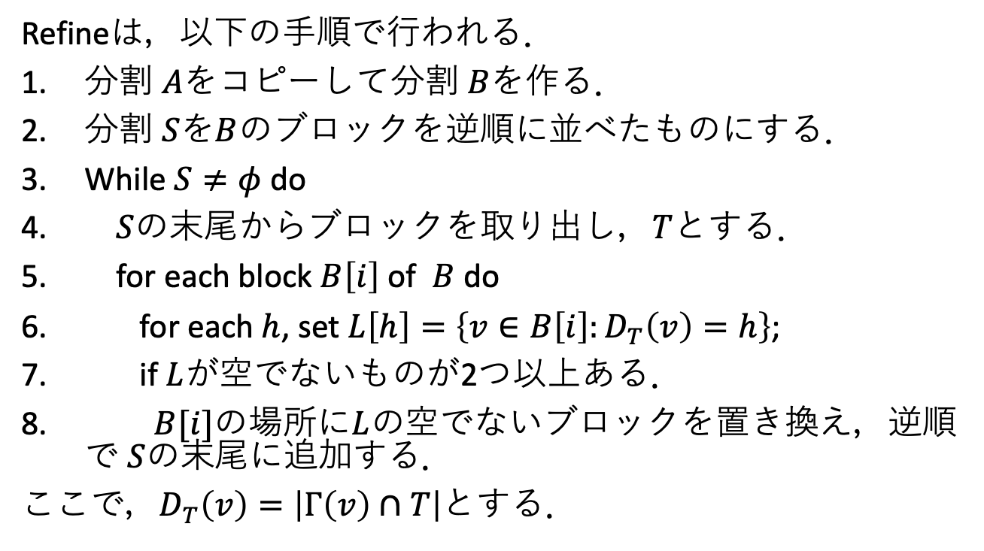
Refine algorithm
Refineは，以下の手順で行われる．
分割 $A$をコピーして分割 $B$を作る．
分割 $S$を$B$のブロックを逆順に並べたものにする．
While $S≠φ$ do
$S$の末尾からブロックを取り出し，$T$とする．
for each block $B\left[i\right]$ of $B$ do
for each $h$, set $L\left[h\right]=\left\{v∈B\left[i\right]:D_{T}\left(v\right)=h\right\}$;
if $L$が空でないものが2つ以上ある．
$B[i]$の場所に$L$の空でないブロックを置き換え，逆順で $S$の末尾に追加する．
ここで，$D_{T}\left(v\right)=\left|Γ\left(v\right)∩T\right|$とする．

Slide 24

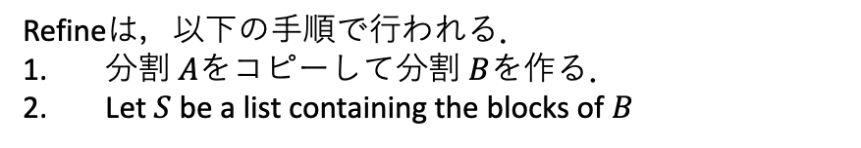
Refine algorithmの例(1/6)
$A=\left[\left\{0\right\},\left\{1,2,3,4,5,6,7\right\}\right]$でのRefineの実行結果．
手順1：
$$B=\left[\left\{0\right\},\left\{1,2,3,4,5,6,7\right\}\right]$$
手順2：
$$S=\left[\left\{1,2,3,4,5,6,7\right\},\left\{0\right\}\right]$$
$$0$$
$$1$$
Refineは，以下の手順で行われる．
分割 $A$をコピーして分割 $B$を作る．
Let $S$ be a list containing the blocks of $B$
$$7$$
$$2$$
$$6$$
$$3$$
$$5$$
$$4$$

Slide 25






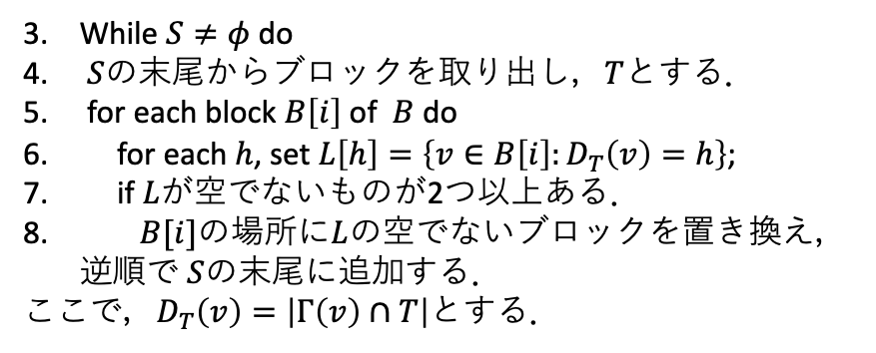



Refine algorithmの例(2/6)
$$B=\left[\left\{0\right\},\left\{1,2,3,4,5,6,7\right\}\right],S=\left[\left\{1,2,3,4,5,6,7\right\},\left\{0\right\}\right]$$
手順4：$T=\left\{0\right\},S=\left[\left\{1,2,3,4,5,6,7\right\}\right]$
手順6：$L\left[0\right]=\left\{2,4,5,6\right\},L\left[1\right]=\left\{1,3,7\right\}$
手順8：$B=\left[\left\{0\right\},\left\{2,4,5,6\right\},\left\{1,3,7\right\}\right],$
$$S=[\left\{1,2,3,4,5,6,7\right\},\left\{1,3,7\right\},\left\{2,4,5,6\right\}]$$
$$D_{T}\left(0\right)=0$$
$$D_{T}\left(1\right)=1$$
While $S≠φ$ do
$S$の末尾からブロックを取り出し，$T$とする．
for each block $B\left[i\right]$ of $B$ do
for each $h$, set $L\left[h\right]=\left\{v∈B\left[i\right]:D_{T}\left(v\right)=h\right\}$;
if $L$が空でないものが2つ以上ある．
$B[i]$の場所に$L$の空でないブロックを置き換え，逆順で $S$の末尾に追加する．
ここで，$D_{T}\left(v\right)=\left|Γ\left(v\right)∩T\right|$とする．
$$0$$
$$1$$
$$D_{T}\left(2\right)=0$$
$$7$$
$$2$$
$$D_{T}\left(7\right)=1$$
$$D_{T}\left(3\right)=1$$
$$6$$
$$3$$
$$D_{T}\left(6\right)=0$$
$$D_{T}\left(4\right)=0$$
$$5$$
$$4$$
$$D_{T}\left(5\right)=0$$

Slide 26








Refine algorithmの例(3/6)
$$B=\left[\left\{0\right\},\left\{2,4,5,6\right\},\left\{1,3,7\right\}\right],$$
$$S=[\left\{1,2,3,4,5,6,7\right\},\left\{1,3,7\right\},\left\{2,4,5,6\right\}]$$
手順4：$T=\left\{2,4,5,6\right\},S=\left[\left\{1,2,3,4,5,6,7\right\},\left\{1,3,7\right\}\right]$
手順6：$L\left[1\right]=\left\{2,4\right\},L\left[2\right]=\left\{5,6\right\}$
手順8：$B=\left[\left\{0\right\},\left\{2,4\right\},\left\{5,6\right\},\left\{1,3,7\right\}\right],$
$$S=[\left\{1,2,3,4,5,6,7\right\},\left\{1,3,7\right\},\left\{5,6\right\},\left\{2,4\right\}]$$
$$D_{T}\left(0\right)=0$$
$$D_{T}\left(1\right)=2$$
While $S≠φ$ do
$S$の末尾からブロックを取り出し，$T$とする．
for each block $B\left[i\right]$ of $B$ do
for each $h$, set $L\left[h\right]=\left\{v∈B\left[i\right]:D_{T}\left(v\right)=h\right\}$;
if $L$が空でないものが2つ以上ある．
$B[i]$の場所に$L$の空でないブロックを置き換え，逆順で $S$の末尾に追加する．
ここで，$D_{T}\left(v\right)=\left|Γ\left(v\right)∩T\right|$とする．
$$0$$
$$1$$
$$D_{T}\left(2\right)=1$$
$$7$$
$$2$$
$$D_{T}\left(7\right)=2$$
$$D_{T}\left(3\right)=2$$
$$6$$
$$3$$
$$D_{T}\left(6\right)=2$$
$$D_{T}\left(4\right)=1$$
$$5$$
$$4$$
$$D_{T}\left(5\right)=2$$

Slide 27








Refine algorithmの例(4/6)
$$B=\left[\left\{0\right\},\left\{2,4\right\},\left\{5,6\right\},\left\{1,3,7\right\}\right],$$
$$S=[\left\{1,2,3,4,5,6,7\right\},\left\{1,3,7\right\},\left\{5,6\right\},\left\{2,4\right\}]$$
手順4：$T=\left\{2,4\right\},S=\left[\left\{1,2,3,4,5,6,7\right\},\left\{1,3,7\right\},\left\{5,6\right\}\right]$
手順6：$L\left[0\right]=\left\{7\right\},L\left[2\right]=\left\{2,4\right\}$
手順8：$B=\left[\left\{0\right\},\left\{2,4\right\},\left\{5,6\right\},\left\{7\right\},\{1,3\}\right],$
$$S=[\left\{1,2,3,4,5,6,7\right\},\left\{1,3,7\right\},\left\{5,6\right\},\left\{1,3\right\},\left\{7\right\}]$$
$$D_{T}\left(0\right)=0$$
$$D_{T}\left(1\right)=2$$
While $S≠φ$ do
$S$の末尾からブロックを取り出し，$T$とする．
for each block $B\left[i\right]$ of $B$ do
for each $h$, set $L\left[h\right]=\left\{v∈B\left[i\right]:D_{T}\left(v\right)=h\right\}$;
if $L$が空でないものが2つ以上ある．
$B[i]$の場所に$L$の空でないブロックを置き換え，逆順で $S$の末尾に追加する．
ここで，$D_{T}\left(v\right)=\left|Γ\left(v\right)∩T\right|$とする．
$$0$$
$$1$$
$$D_{T}\left(2\right)=0$$
$$7$$
$$2$$
$$D_{T}\left(7\right)=0$$
$$D_{T}\left(3\right)=2$$
$$6$$
$$3$$
$$D_{T}\left(6\right)=1$$
$$D_{T}\left(4\right)=0$$
$$5$$
$$4$$
$$D_{T}\left(5\right)=1$$

Slide 28





Refine algorithmの例(5/6)
$$B=\left[\left\{0\right\},\left\{2,4\right\},\left\{5,6\right\},\left\{7\right\},\{1,3\}\right],$$
$$S=[\left\{1,2,3,4,5,6,7\right\},\left\{1,3,7\right\},\left\{5,6\right\},\left\{1,3\right\},\left\{7\right\}]$$
手順4：$T=\left\{7\right\},S=\left[\left\{1,2,3,4,5,6,7\right\},\left\{1,3,7\right\},\left\{5,6\right\},\{1,3\}\right]$
手順7：すべての$B\left[i\right]$について，$L$が空でないものが2つ以上ない．
$$D_{T}\left(0\right)=1$$
$$D_{T}\left(1\right)=0$$
While $S≠φ$ do
$S$の末尾からブロックを取り出し，$T$とする．
for each block $B\left[i\right]$ of $B$ do
for each $h$, set $L\left[h\right]=\left\{v∈B\left[i\right]:D_{T}\left(v\right)=h\right\}$;
if $L$が空でないものが2つ以上ある．
$B[i]$の場所に$L$の空でないブロックを置き換え，逆順で $S$の末尾に追加する．
ここで，$D_{T}\left(v\right)=\left|Γ\left(v\right)∩T\right|$とする．
$$0$$
$$1$$
$$D_{T}\left(2\right)=0$$
$$7$$
$$2$$
$$D_{T}\left(7\right)=0$$
$$D_{T}\left(3\right)=0$$
$$6$$
$$3$$
$$D_{T}\left(6\right)=1$$
$$D_{T}\left(4\right)=0$$
$$5$$
$$4$$
$$D_{T}\left(5\right)=1$$

Slide 29

Refine algorithmの例(6/6)
3から8行目を繰り返すと，
$$B=\left[\left\{0\right\},\left\{2,4\right\},\left\{5,6\right\},\left\{7\right\},\{1,3\}\right]$$
が得られる．
While $S≠φ$ do
$S$の末尾からブロックを取り出し，$T$とする．
for each block $B\left[i\right]$ of $B$ do
for each $h$, set $L\left[h\right]=\left\{v∈B\left[i\right]:D_{T}\left(v\right)=h\right\}$;
if $L$が空でないものが2つ以上ある．
$B[i]$の場所に$L$の空でないブロックを置き換え，逆順で $S$の末尾に追加する．
ここで，$D_{T}\left(v\right)=\left|Γ\left(v\right)∩T\right|$とする．
$$0$$
$$1$$
$$7$$
$$2$$
$$6$$
$$3$$
$$5$$
$$4$$

Slide 30











Refineによる$Π_{G}$の作り方
各ブロックのサイズが $1$になるまで，ブロックのサイズ$m\left(>1\right)$の最初のブロックを，サイズを $1$と $m−1$に分割し，Refineアルゴリズムを適用する．
このようにすることで，頂点順序に関係ない順列の集合$Π_{G}$を得られる．
$$A=\left[\left\{0,1,2,3,4,5,6,7\right\}\right]$$
$$B=\left[\left\{0,1,2,3,4,5,6,7\right\}\right]$$
$$A=\left[\left\{0\right\},\left\{1,2,3,4,5,6,7\right\}\right]$$
$$B=\left[\left\{0\right\},\left\{2,4\right\},\left\{5,6\right\},\left\{7\right\},\left\{1,3\right\}\right]$$
$$A=\left[\left\{1\right\},\left\{0,2,3,4,5,6,7\right\}\right]$$
$$B=\left[\left\{1\right\},\left\{3\right\},\left\{5,6,7\right\},\left\{0,2,4\right\}\right]$$
$$…$$
$$A=\left[\left\{0\right\},\left\{2\right\},\left\{4\right\},\left\{5,6\right\},\left\{7\right\},\left\{1,3\right\}\right]$$
$$B=\left[\left\{0\right\},\left\{2\right\},\left\{4\right\},\left\{5\right\},\left\{6\right\},\left\{7\right\},\{1,3\}\right]$$
$$…$$
$$…$$
$$A=\left[\left\{0\right\},\left\{2\right\},\left\{4\right\},\left\{5\right\},\left\{6\right\},\left\{7\right\},\left\{1\right\},\{3\}\right]$$
$$B=\left[\left\{0\right\},\left\{2\right\},\left\{4\right\},\left\{5\right\},\left\{6\right\},\left\{7\right\},\left\{1\right\},\left\{3\right\}\right]$$
$$A=\left[\left\{0\right\},\left\{2\right\},\left\{4\right\},\left\{5\right\},\left\{6\right\},\left\{7\right\},\left\{3\right\},\{1\}\right]$$
$$B=\left[\left\{0\right\},\left\{2\right\},\left\{4\right\},\left\{5\right\},\left\{6\right\},\left\{7\right\},\left\{3\right\},\left\{1\right\}\right]$$

Slide 31

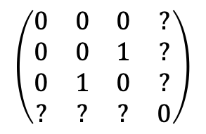









Certの下限による枝刈り
$Num_{π}$の最小値の候補を$μ$とする．
先頭から既に決定している順序で，$Num_{π}$の下限が計算でき，$μ$より大きくなると探索を打ち切る．
$$A=\left[\left\{0,1,2,3,4,5,6,7\right\}\right]$$
$$B=\left[\left\{0,1,2,3,4,5,6,7\right\}\right]$$
$Num_{π}$の下限は，${001000}_{(2)}$
$$\left(\begin{matrix}0 & 0 & 0 & ? \\ 0 & 0 & 1 & ? \\ 0 & 1 & 0 & ? \\ ? & ? & ? & 0\end{matrix}\right)$$
$$A=\left[\left\{0\right\},\left\{1,2,3,4,5,6,7\right\}\right]$$
$$B=\left[\left\{0\right\},\left\{2,4\right\},\left\{5,6\right\},\left\{7\right\},\left\{1,3\right\}\right]$$
$$A=\left[\left\{1\right\},\left\{0,2,3,4,5,6,7\right\}\right]$$
$$B=\left[\left\{1\right\},\left\{3\right\},\left\{5,6,7\right\},\left\{0,2,4\right\}\right]$$
$$…$$
$$A=\left[\left\{0\right\},\left\{2\right\},\left\{4\right\},\left\{5,6\right\},\left\{7\right\},\left\{1,3\right\}\right]$$
$$B=\left[\left\{0\right\},\left\{2\right\},\left\{4\right\},\left\{5\right\},\left\{6\right\},\left\{7\right\},\{1,3\}\right]$$
$$…$$
$$…$$
$$A=\left[\left\{0\right\},\left\{2\right\},\left\{4\right\},\left\{5\right\},\left\{6\right\},\left\{7\right\},\left\{1\right\},\{3\}\right]$$
$$B_{1}=\left[\left\{0\right\},\left\{2\right\},\left\{4\right\},\left\{5\right\},\left\{6\right\},\left\{7\right\},\left\{1\right\},\left\{3\right\}\right]$$
$$A=\left[\left\{0\right\},\left\{2\right\},\left\{4\right\},\left\{5\right\},\left\{6\right\},\left\{7\right\},\left\{3\right\},\{1\}\right]$$
$$B_{2}=\left[\left\{0\right\},\left\{2\right\},\left\{4\right\},\left\{5\right\},\left\{6\right\},\left\{7\right\},\left\{3\right\},\left\{1\right\}\right]$$
$$μ≔Num_{B_{1}}$$
$$μ≔Num_{B_{2}}$$

Slide 32
グラフ同型性
入力 : 無向グラフ$G_{1}=\left(V_{1},E_{1}\right),G_{2}=\left(V_{2},E_{2}\right)$．
出力 :
以下の条件を満たす同型写像(isomorphism) $f$．
$f:V_{1}→V_{2}$で，$\left\{f\left(x\right),f\left(y\right)\right\}∈E_{2}⟺\left\{x,y\right\}∈E_{1}$．
$$9$$
$$8$$
$$7$$
$$d$$
$$5$$
$$b$$
$$0$$
$$e$$
$$i$$
$$2$$
$$6$$
$$a$$
$$h$$
$$1$$
$$3$$
$$g$$
$$4$$
$$f=\left(\begin{matrix}0 & 1 & 2 & 3 & 4 & 5 & 6 & 7 & 8 & 9 \\ i & a & d & e & g & f & c & b & h & j\end{matrix}\right)$$
$$j$$
$$c$$
$$f$$

Slide 33

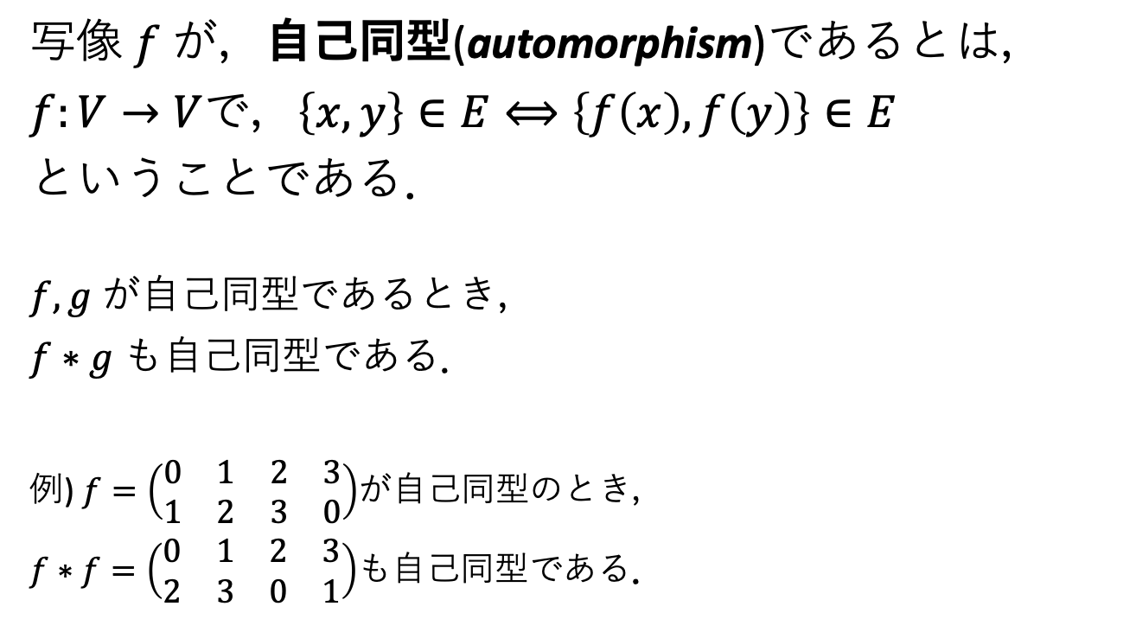



自己同型性
写像 $f$ が，自己同型(automorphism)であるとは，
$f:V→V$で，$\left\{x,y\right\}∈E⟺\left\{f\left(x\right),f\left(y\right)\right\}∈E$
ということである．
$f,g$ が自己同型であるとき，
$f∗g$ も自己同型である．
例) $f=\left(\begin{matrix}0 & 1 & 2 & 3 \\ 1 & 2 & 3 & 0\end{matrix}\right)$が自己同型のとき，
$f∗f=\left(\begin{matrix}0 & 1 & 2 & 3 \\ 2 & 3 & 0 & 1\end{matrix}\right)$も自己同型である．
$$0$$
$$1$$
$$3$$
$$2$$

Slide 34









自己同型による枝刈り
探索中に見つけられた自己同型な写像を用いて，自己同型群を探索しないようにする．
$$0$$
$$1$$
$$A=\left[\left\{0,1,2,3\right\}\right]$$
$$B=\left[\left\{0,1,2,3\right\}\right]$$
$$…$$
$$…$$
$$…$$
$$…$$
$$3$$
$$2$$
$$B_{1}=\left[\left\{0\right\},\left\{1\right\},\left\{2\right\},\left\{3\right\}\right]$$
$$B_{2}=\left[\left\{1\right\},\left\{2\right\},\left\{3\right\},\left\{0\right\}\right]$$
$$B_{3}=\left[\left\{2\right\},\left\{3\right\},\left\{0\right\},\left\{1\right\}\right]$$
$$B_{4}=\left[\left\{3\right\},\left\{0\right\},\left\{1\right\},\left\{2\right\}\right]$$
$Num_{B_{1}}=Num_{B_{2}}$のとき，$f=\left(\begin{matrix}0 & 1 & 2 & 3 \\ 1 & 2 & 3 & 0\end{matrix}\right)$ は自己同型である．

Slide 35

Pruning with automorphism
$α∈Sym\left(V\right)$が$A_{α}=A$を満たすとき，自己同型(automorphism)である．
このとき，

Slide 36
まとめ

Slide 37
Appendix
付録

Slide 38
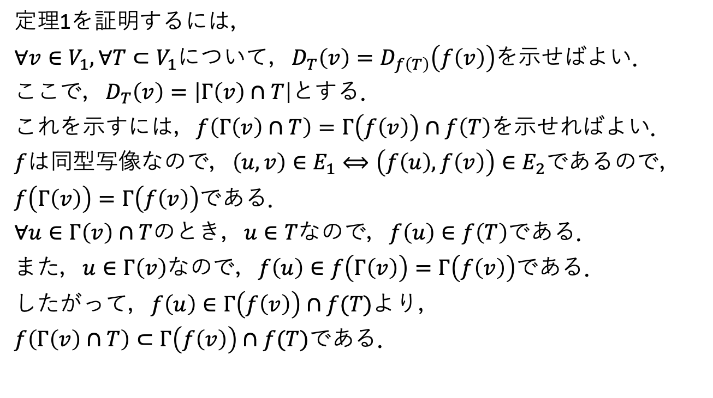
定理1の証明(1/2)
定理1を証明するには，
$∀v∈V_{1},∀T⊂V_{1}$について，$D_{T}\left(v\right)=D_{f\left(T\right)}\left(f\left(v\right)\right)$を示せばよい．
ここで，$D_{T}\left(v\right)=\left|Γ\left(v\right)∩T\right|$とする．
これを示すには，$f\left(Γ\left(v\right)∩T\right)=Γ\left(f\left(v\right)\right)∩f\left(T\right)$を示せればよい．
$f$は同型写像なので，$\left(u,v\right)∈E_{1}⟺\left(f\left(u\right),f\left(v\right)\right)∈E_{2}$であるので，
$f\left(Γ\left(v\right)\right)=Γ\left(f\left(v\right)\right)$である．
$∀u∈Γ\left(v\right)∩T$のとき，$u∈T$なので，$f\left(u\right)∈f\left(T\right)$である．
また，$u∈Γ\left(v\right)$なので，$f\left(u\right)∈f\left(Γ\left(v\right)\right)=Γ\left(f\left(v\right)\right)$である．
したがって，$f\left(u\right)∈Γ\left(f\left(v\right)\right)∩f(T)$より，
$f\left(Γ\left(v\right)∩T\right)⊂Γ\left(f\left(v\right)\right)∩f(T)$である．

Slide 39
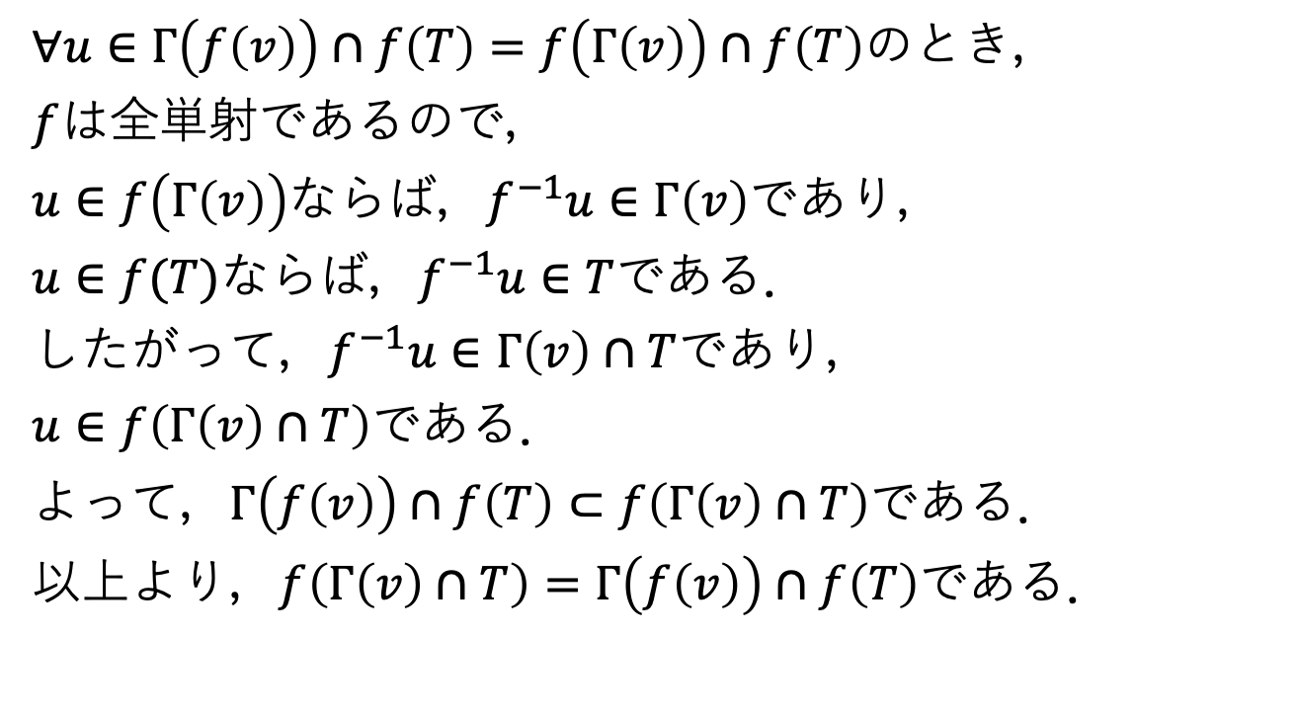
定理1の証明(2/2)
$∀u∈Γ\left(f\left(v\right)\right)∩f\left(T\right)=f\left(Γ\left(v\right)\right)∩f\left(T\right)$のとき，
$f$は全単射であるので，
$u∈f\left(Γ\left(v\right)\right)$ならば，$f^{−1}u∈Γ\left(v\right)$であり，
$u∈f(T)$ならば，$f^{−1}u∈T$である．
したがって，$f^{−1}u∈Γ\left(v\right)∩T$であり，
$u∈f\left(Γ\left(v\right)∩T\right)$である．
よって，$Γ\left(f\left(v\right)\right)∩f\left(T\right)⊂f\left(Γ\left(v\right)∩T\right)$である．
以上より，$f\left(Γ\left(v\right)∩T\right)=Γ\left(f\left(v\right)\right)∩f\left(T\right)$である．

